Slide 1

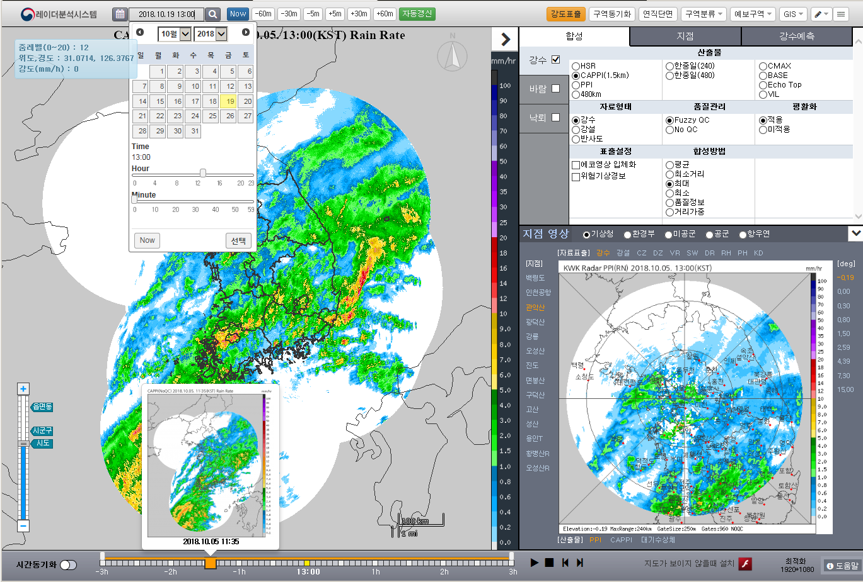
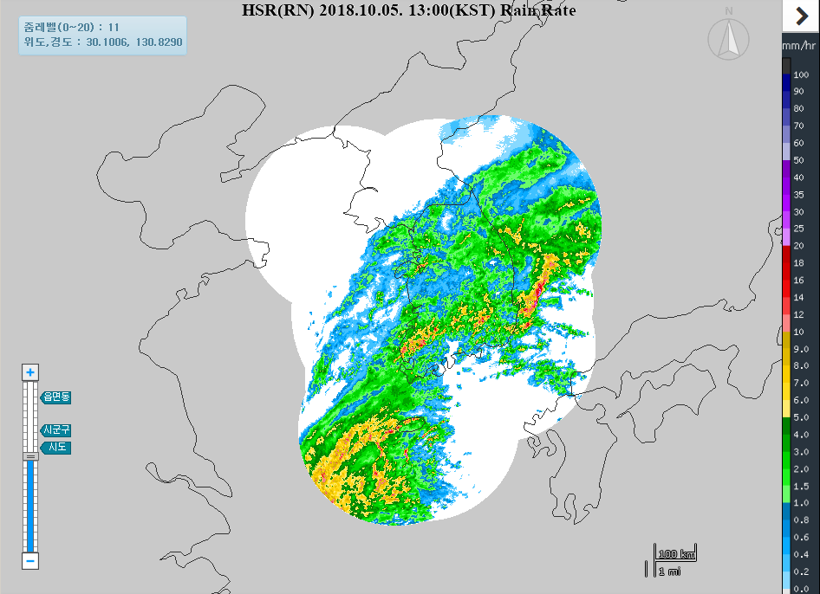
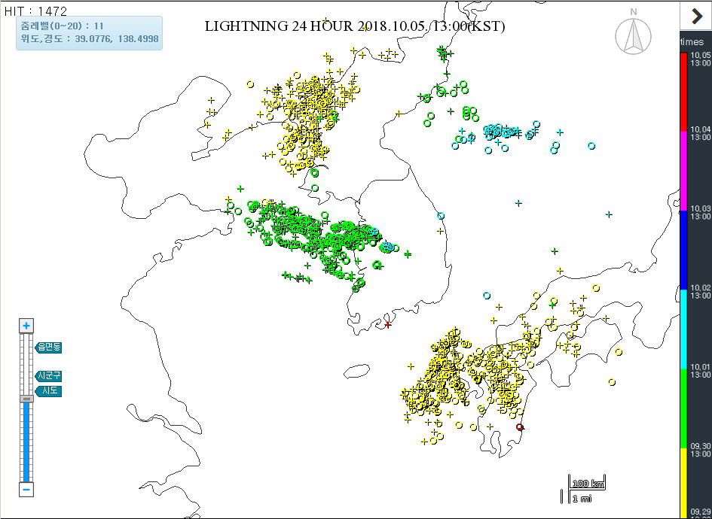
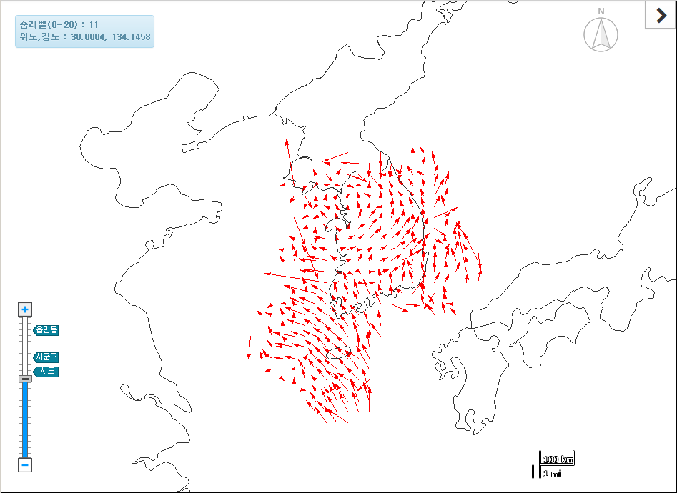
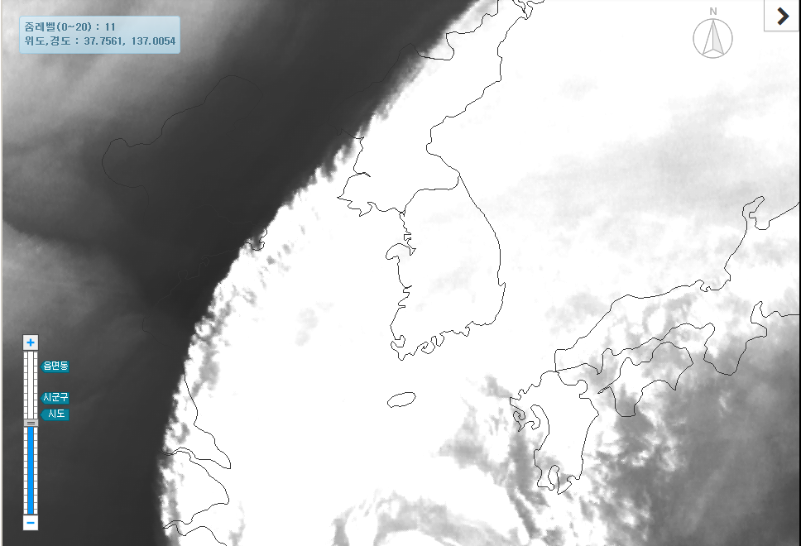
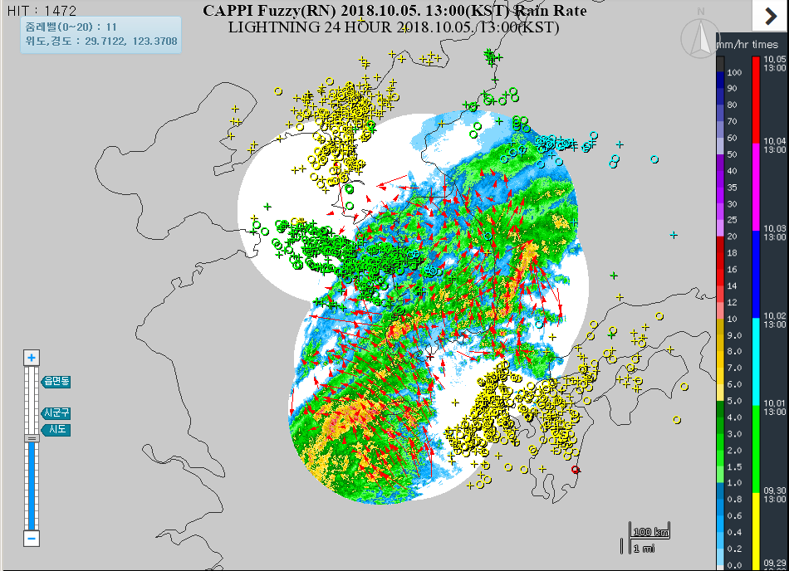
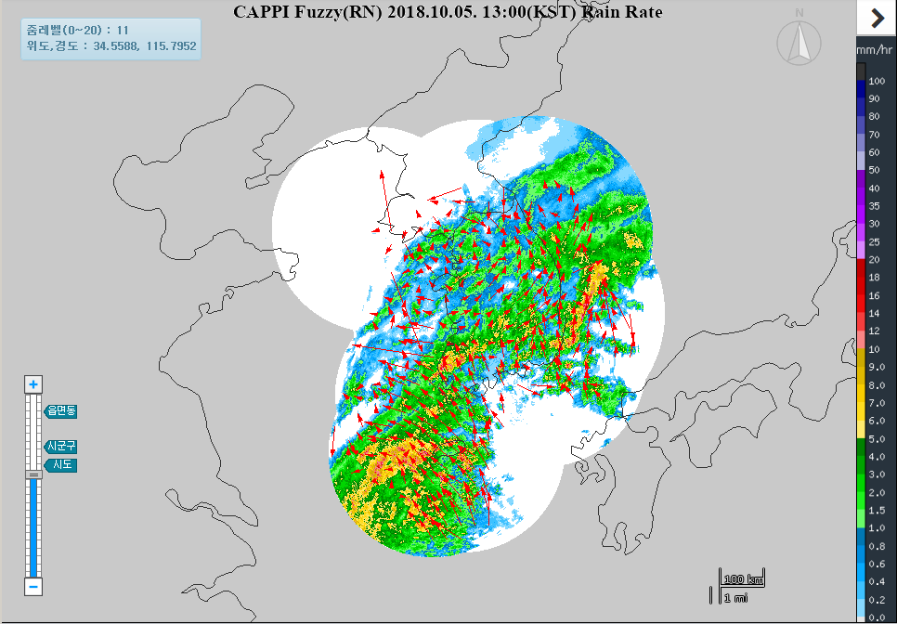
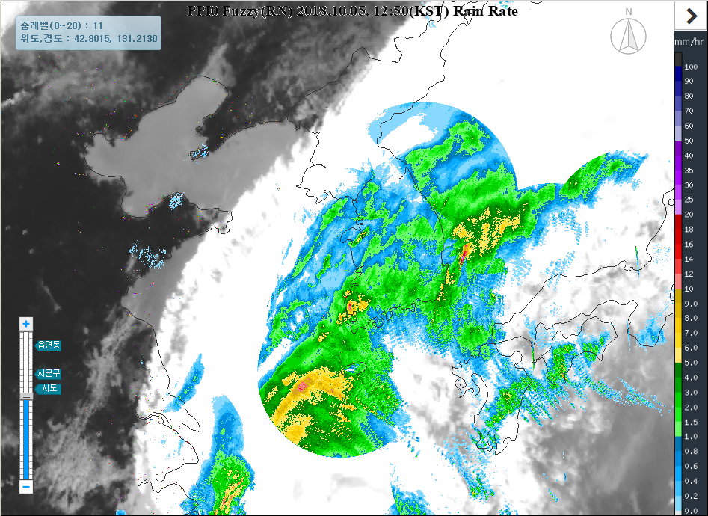
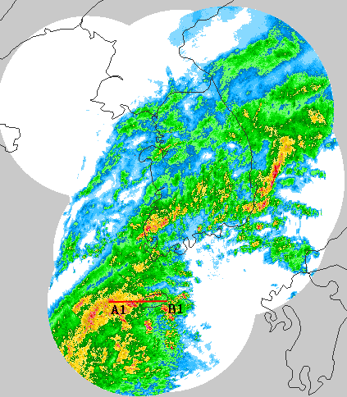
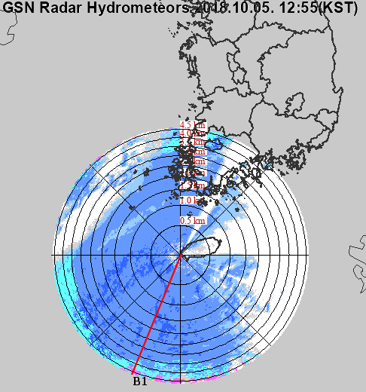
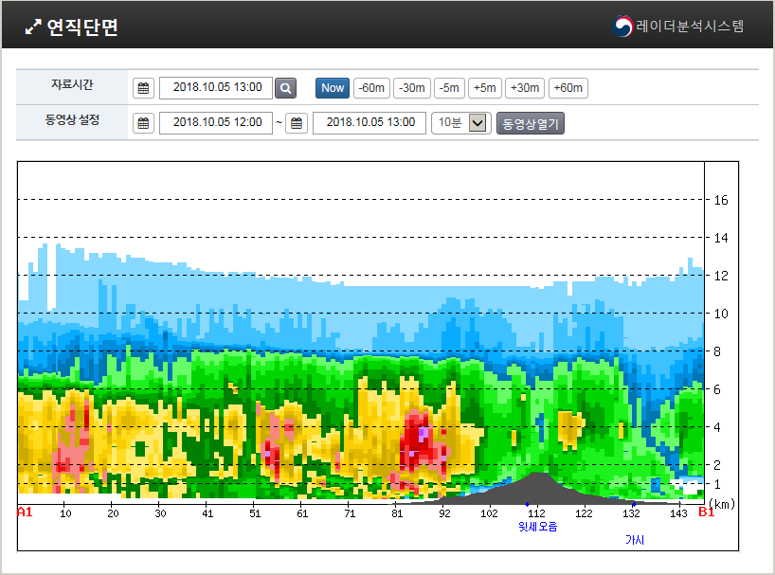
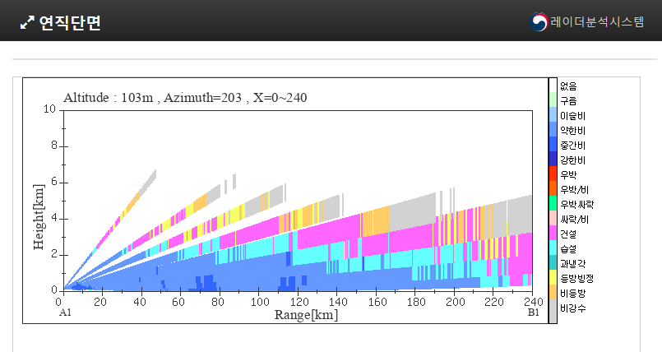
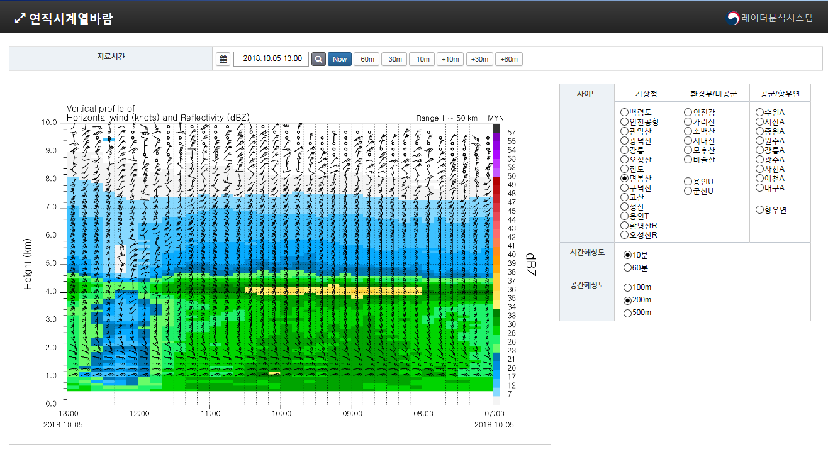
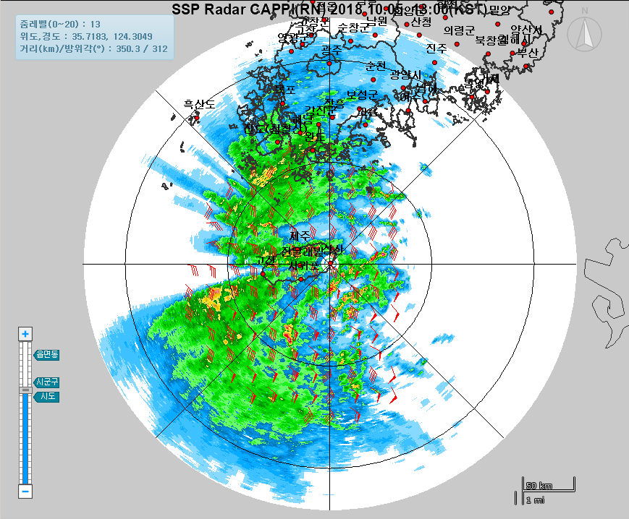
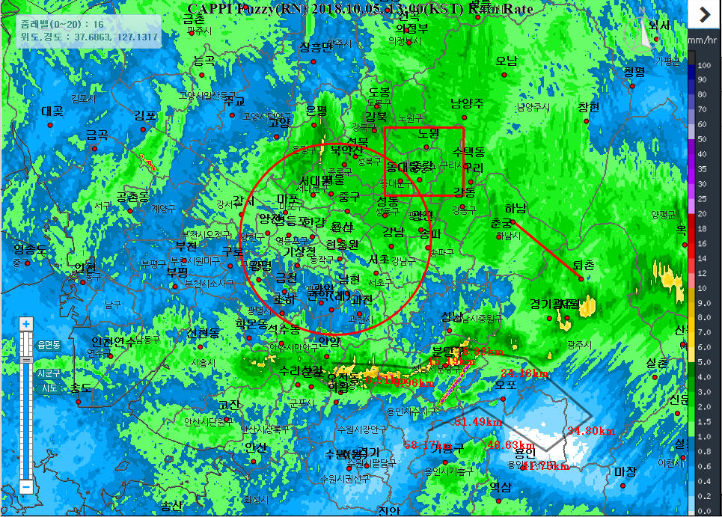
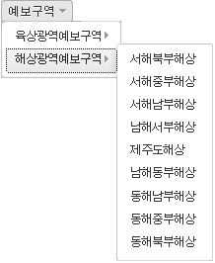
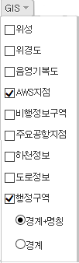
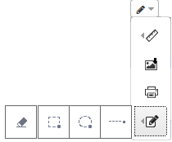
GIS 기반 이중편파 레이더분석 시스템
김언식¹, 노미현¹, 남경엽¹, 장근일¹, 이정환¹
기상레이더센터
Weather Radar Center
¹기상청 기상레이더센터 레이더분석과
서 론
시스템 예시 화면
기상청은 2000년 디지털 자료 서비스 체계를 갖춘 이후부터 각 지점별 레이더 자료를 수집하여 레이더 합성영상을 제공하는 레이더표출시스템을 운영
그러나 레이더표출시스템은 자료 처리된 정적 이미지 기반으로 자료를 빠르게 표시 할 수 있는 장점이 있지만 GIS와 연동하거나 고해상도 표출, 다양한 자료와 중첩분석에는 한계가 있음
본 시스템은 기상레이더 자료를 보다 정확하고 정교하게 표출하며, GIS서비스 바탕에 AWS, 위성, 예측자료등과 다양한 중첩서비스를 웹 방식으로 제공 하고 있음 (2016년 개발, 2017년 시험운영, 2018년 현업 운영 중)
시스템 주 화면 및 주요 UX
4
5
주화면 설명 :
① GIS 화면에 다양한 레이더 영상을 중첩하여 표출하고, 마우스를 이용한 화면정보(강도, AWS)조회
② 합성, 지점, 강수예측 자료를 여러 검색 옵션으로 정보를 변경 또는 On/Off 하여 조회
③ 합성영상 조회에서 동시에 지점영상을 이중편파변수와 고도정보로 조건을 변경하여 분석
④ 특정 시각의 자료검색을 위한 달력, 시간 검색 용이한 기능
⑤ 예보구역, 거리재기등 GIS 특화기능과 기존 표출시스템 기능 접근을 위한 메뉴
⑥ 강수량의 정보를 시계열적으로 보여주기 위한 동영상재생 기능
⑦ 시간 셀 영역에서 마우스 위치한 시각의 스냅샷 에코영상 표출
1
목 적
2
최근 공통된 웹 시스템의 사용자 경험 (UX)을 적용하여 시스템의 활용성을 높임
해상도 높은 자료와 GIS 서비스를 도입하여 정확한 위치 확인 및 확대된 정밀 영상자료 분석이 가능
사용자 의도에 따라 자료를 조합 하거나 중첩 표출하여 동시에 종합적 영상 분석 업무 가능
본 시스템 서비스를 통하여 예보관의 기상레이더 자료 예보업무 활용을 높이는데 최종 목적이 있음
3
7
시스템 처리 대상 자료
기본 레이어 표출
6
자료 및 레이어 구성
자료 | 레이어 | 구분 | 내용
지형정보 | GIS | 행정경계 | 시/도/시/군/구/읍면동 경계 정보와 명칭
 |  | 기타 | 음영기복도/비행정보구역/하전/도로등 지형자료
기상정보 | 기상레이더 | 합성정보 | 기상청, 유관기관 및 국외 지점의 레이더합성 자료
 |  | 지점정보 | 기상청, 유관기관의 각 지점별 레이더 자료
 | 낙뢰 | 시간/강도 | 시간별, 강도별 낙뢰를 대지/구름방전으로 구분
 | 바람 | 다중바람장 | 고도별 바람의 와도, 발산 정보
 | 위성 | 수증기/적외선 | 수증기, 적외선 위성영상 자료
 | MAPLE | 강수/낙뢰 예측장 | HSR 기반 10분/60분 누적강수 예측 자료
부가정보 | 지점정보 | 지점정보 | 기상청, 유관기관, 국외 레이더 기본정보 자료
 | 예보구역 | 육상광역예보구역 | 서울, 경기도, 서해5도, 영동, 영서 지역 위치정보
 |  | 해상광역예보구역 | 서해북부, 서해중부, 서해남부 등 해상구역 위치정보
각 레이어는 독립적 데이터로 사용자의 조작에 따라 레이더분석시스템 화면에서 On/Off가 가능함
지형정보에는 분야별 관심위치, 도로명주소 검색정보를 추가로 사용함
기상정보는 열거된 자료 이외, 화면에서 마우스를 위치하여 실시간 AWS 조회 할 수 있음
부가정보는 기상정보 분석의 활용성을 제고하기 위해 별도로 제작된 자료임
강수 : 레이더분석시스템의 기본화면으로 강수 에코를 확대/축소하여 영상분석. AWS정보, 연직단면 정보 및 부가정보 표출
낙뢰 : 시간/강도별 표시 및 지역별 발생횟수를 테이블형태 조회하는 기능과 특정 관심지점 영역내 낙뢰조회
바람 : 고도별 바람의 발산정보를 바람깃 또는 벡터(화살표) 형태로 빈도수를 조절하여 조회
위성 : 천리안 위성에서 제공된 수증기 및 적외선 격자형태 이미지정보를 기상표출 좌표계로 표시
3차원 레이더 자료 표출 구성
레이어 중첩 표출
3차원 레이더 자료 표출은 2차원 레이더자료를 고도각별로 합성하여 지정된 주기마다 미리 생성하고, 이를 사용하여 사용자가 지정한 방향의 정보를 취합하여 표출함
3차원 표출 자료는 반사도, 바람, 대기수상체 별로 입체적 조회가 가능
레이어 중첩 예 : 강수/바람/낙뢰
강수
합성된 강수, 바람, 낙뢰 자료를 레이어별로 표출하고, 유효 정보 이외 투명처리하여 중첩 표시
자료별 정보표시 범례는 GIS화면 우측에 누적하여 표시
각 레이어는 제공되는 조회 옵션을 지정하여 관심정보를 On/Off 하여 표출 가능
바람
낙뢰
자료 처리 및 표출 방법
레이어 중첩 예 : 강수/위성
강수에코 영상과 스톰 이동, 발달 현상을 분석 추적하기 위해 중첩 기능 제공
위성영상 정보는 자동적으로 중첩되는 레이어와 가장 근접한 시간의 이미지를 표시
자료 표출 처리 순서
강수
자료표출 흐름
위성
사용자 컴퓨터
웹서버
GIS 서버
사용자
화면
CGI요청
지형자료
3차원 레이더 자료 표출
Flash
CGI응답
CGI 처리
(자료처리)
서블릿 처리
(서비스로직)
부가정보
강수 3차원 연직단면: GIS화면에서 마우스 지정한 위치의 에코 정보를 고도별 표출
대기수상체 3차원 연직단면:
이중편파레이더의 편파변수를 이용하여 강수입자의 유형을 표시, 사용자 지정한 위치에서 연직으로 표출 (구름,이슬비,약한비 외 16종)
자료처리 서버
합성자료
지점/합성/예측 자료처리
지점자료
기상청
레이더
유관기관
레이더
QC 처리
지점 상세분석
AWS, 방위, 거리 조회 예 :
원시자료
연직시계열 바람 예 : 시간/공간별 해상도로 바람의 방향, 세기 표출
GIS화면에 지점을 중심으로 에코를 표출하고, 지점 기준으로 방위 및 거리 고도를 마우스 조회
지점기준 바람장을 고도별 표출
국외
레이더
부가정보
원시자료 수신
위성영상
요약 및 향후 계획
기타 GIS 특화 기능
요약 :
이전 표출시스템의 정적 이미지 표출 방식을 개선하여 레이어 중첩, GIS 기능과 같은 동적 기능을 예보관에 제공함으로 입체적 분석과 다양한 업무활용 가능
향후 계획 :
현재 GIS 서비스 모듈의 표출시간 단축, 성능 향상을 위해 오픈소스 GIS 서비스로 교체 작업 중
개선된 대기수상체 정보를 포함하는 고해상도 3차원자료 제공
이전 표출시스템내의 연구 업무 관련 기능 이식
GIS 화면 작도 및 거리재기 : GIS화면 표시
GIS 관련 메뉴: 예보구역, GIS, 도구
육상 및 해상으로 구분된 예보구역 지점으로 바로 이동하여 분석업무 진행
GIS관련 다양한 레이어를 필요에 따라 조합 On/Off 표시, 행정구역은 자주사용하는 옵션을 별도로 제공
화면작도 이외 작업화면 인쇄 및 이미지 저장기능으로 시스템활용 제고
Notes:
요약/서론
목적
방법 (제공데이터(레이어) - )
시스템구성 (소프트웨어 흐름 및 구성 –요청-자료-CGI-중첩-Flash-웹화면)
결과 (주요 기능 - 스크린샷)
결론 ->삭제
향후계획
--GIS 특화기능(구역동기화, 강수강도/AWS 지점 조회, 방위각, 면적/거리 계산 조회)

